Slide 1
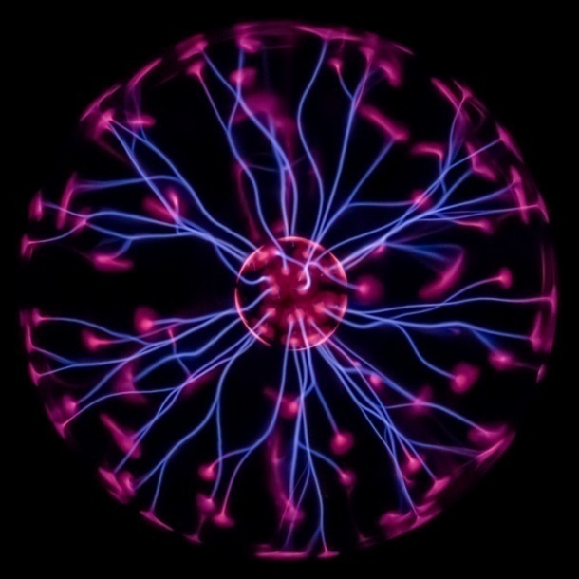
,,Elektros srovės stipris, įtampa, varža‘‘
Žinių pasitikrinimas

Slide 2
Vienus srovės stiprio matavimo vienetus išreikškite kitais:
1.1. 5 A = … mA
1.2. 20 A = … kA
1.3. 6 A = … ʍA
1.4. 230000 ʍA = ... A
1.5. 66 mA = ... A
1.6. 760 mA = ... A
Priminimas!
1mA = 1×10⁻³ A
1ʍA = 1×10⁻⁶ A
1kA = 1×10³ A

Slide 3

Koks yra pagrindinis matavimo vienetas:
2.1. Srovės stiprio?
2.2. Įtampos?
2.3. Krūvio?
2.4. Savitosios varžos?
2.5. Darbo?
2.6. Varžos?

Slide 4
Kas yra:
3.1. Elektrinė varža?
3.2. Varžas (rezistorius)?

Slide 5
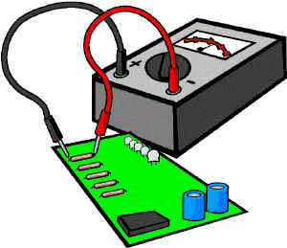
Ką rodo elektros srovės stipris?

Slide 6
Koks yra simbolis:
5.1.Varžos.
5.2. Reostato.
5.3. Voltmetro.
5.4. Ampermetro.

Slide 7
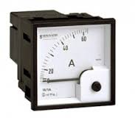
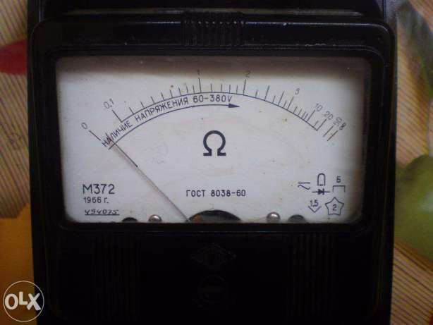
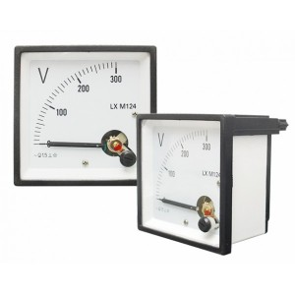
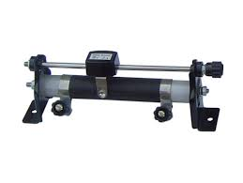
Koks tai prietaisas? Ką jis reguliuoja (matuoja)?
6.1.
6.3.
6.2.
6.4.

Slide 8
Kokia formulė yra:
7.1.Įtampos?
7.2. Omo dėsnio?
7.3. Varžos?
7.4. Pagrindinė laidininko varžos?
7.5. Pagrindinė srovės stiprio?

Slide 9
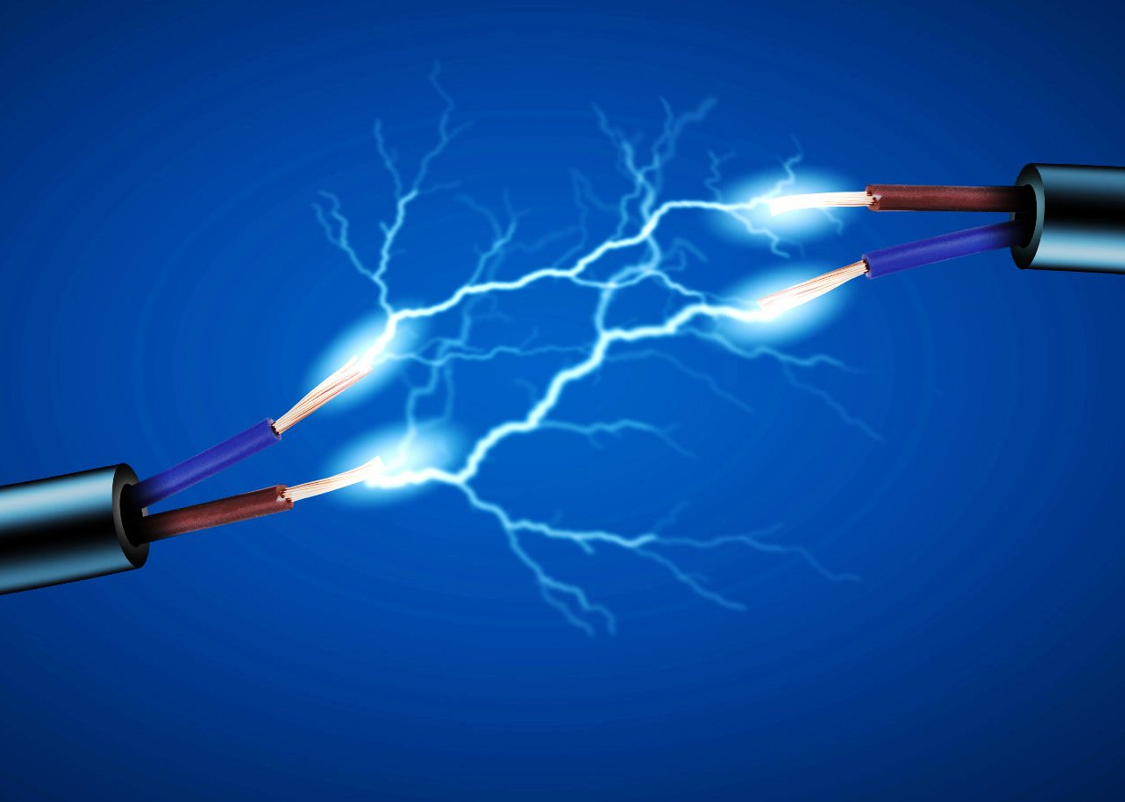
Grandinės dalimi pratekėjus 8 C elektros krūviui, atliktas 50 J darbas. Kokia yra tos grandinės dalies įtampa?

Slide 10

Vienoje lemputėje 900 C elektros krūvis prateka per 10 min, o kitoje – 30 C per 20 s. Kuria lempute teka stipresnė elektros srovė?

Slide 11
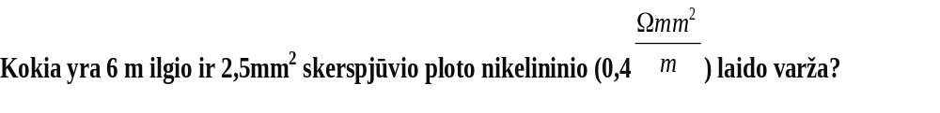
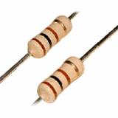

Slide 12
Remdamiesi Omo dėsniu grandinės daliai, apskaičiuokite
trūkstamus dydžius.
Eil. Nr. | Įtampa (U) | Varža (R) | Srovės stipris (I)
1. | 16 V | 8 Ω
2. | 18 V |  | 9 A
3. |  | 55 Ω | 5A
4. | 60000 V | 2000 Ω
5. |  | 2 Ω | 5 A
6. | 34 V |  | 2A

Slide 13
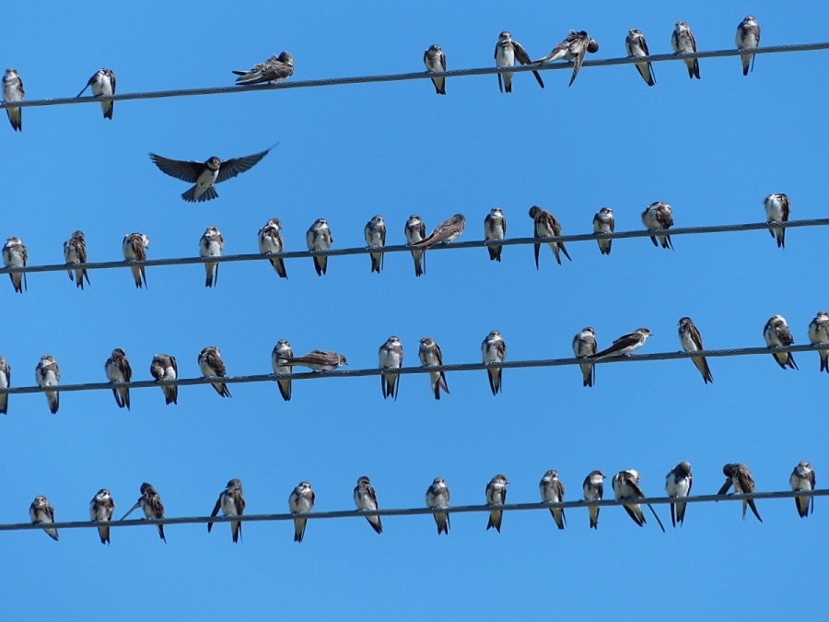
Kai neizoliuotu elektros perdavimo linijos laidu teka srovė, žmogui jį liesti pavojinga, o paukščiai ramiausiai gali tupėti ant tokio laido. Kodėl?

Slide 14


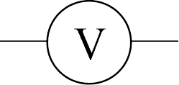


Atsakymai
1.1. 5000 mA, 1.2. 0.02 kA, 1.3. 6000000 ʍA, 1.4. 0.23 A, 1.5. 66000 A, 1.6. 0.76 A.
2.1. [I] = A (amperas), 2.2. [U] = V (voltas), 2.3. [q] = C (kulonas),
2.4. [ρ] = , 2.5. [A] = J (džiaulis), 2.6. [R] = Ω (omas).
3.1. Elektrinė varža – tai medžiagos savybė priešintis elektros srovei. 3.2. Varžas (dar kitaip vadinamas rezistoriumi), yra prietaisas grandinės elektrinei varžai keisti.
Elektros srovės stipris rodo, kokio didumo elektros krūvis prateka laidininko skerspjūviu per 1 s.
5.1. , 5.2. , 5.3. , 5.4. .
6.1. Ampermetras, srovės stiprio matavimo prietaisas. 6.2. Voltmetras. Įtampos matavimo prietaisas. 6.3. Ommetras. Varžos matavimo prietaisas. 6.4. Reostatas. Reguliuoja grandinės elektrinę varžą.

Slide 15





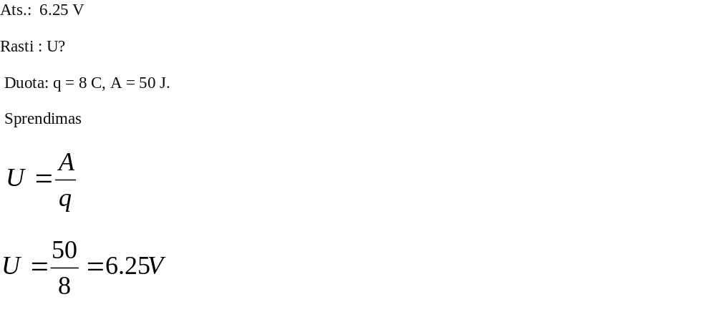
7.1. , 7.2. , 7.3. , 7.4. , 7.5

Slide 16
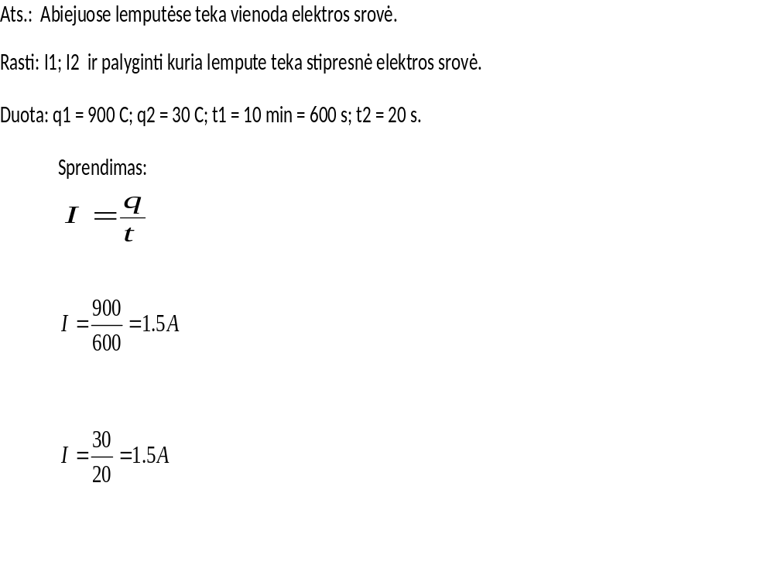

Slide 17
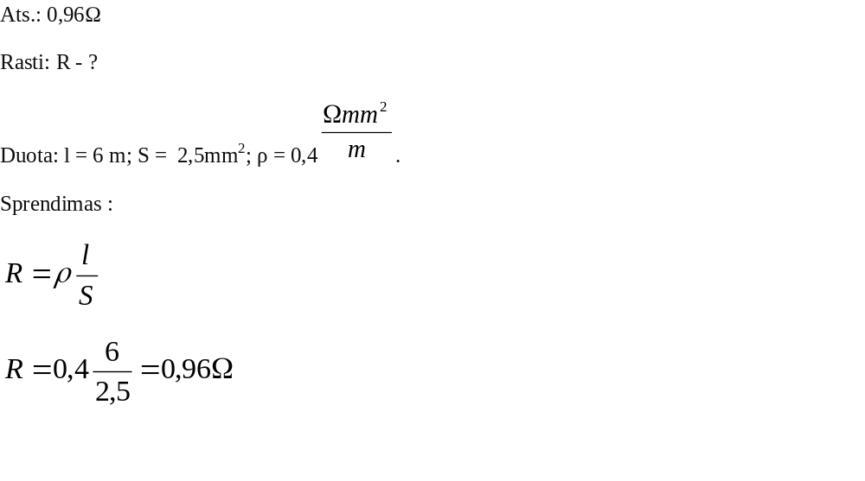
1. 2A, 2. 2Ω, 3. 275 V, 4. 30 A, 5. 10 V, 6. 17 Ω.
Paukštis yra ore ir liečiasi tik prie laido, o žmogus stovi ant žemės ir liečia laidą, tai elektra iš karto nutrenkia.

Slide 18
Sėkmės fizikos šalyje!
☺

